Slide 1

BITÁCORA EA2
de registro de actividades realizadas en clases

Slide 2
EA2
PROPONE UNA SOLUCIÓN INNOVADORA DE ACUERDO A SU ESPECIALIDAD
NOMBRE DE LOS INTEGRANTES | ROL/ COMPROMISO
Amparo Núñez
Eduardo Velasquez
Rodrigo Veloso

Slide 3
EA2
PROPONE UNA SOLUCIÓN INNOVADORA DE ACUERDO A SU ESPECIALIDAD
Esta bitácora de registro de actividades contiene:
1. Generación de ideas.
2. Categorización de ideas y elección.
3. Propuesta de valor.
4. Pauta de entrevistas.
5. Evidencia y conclusiones de la entrevista.
6 Benchmarking.
7. Desarrollo del PMV.
8. Validación de la propuesta de valor.

Slide 4
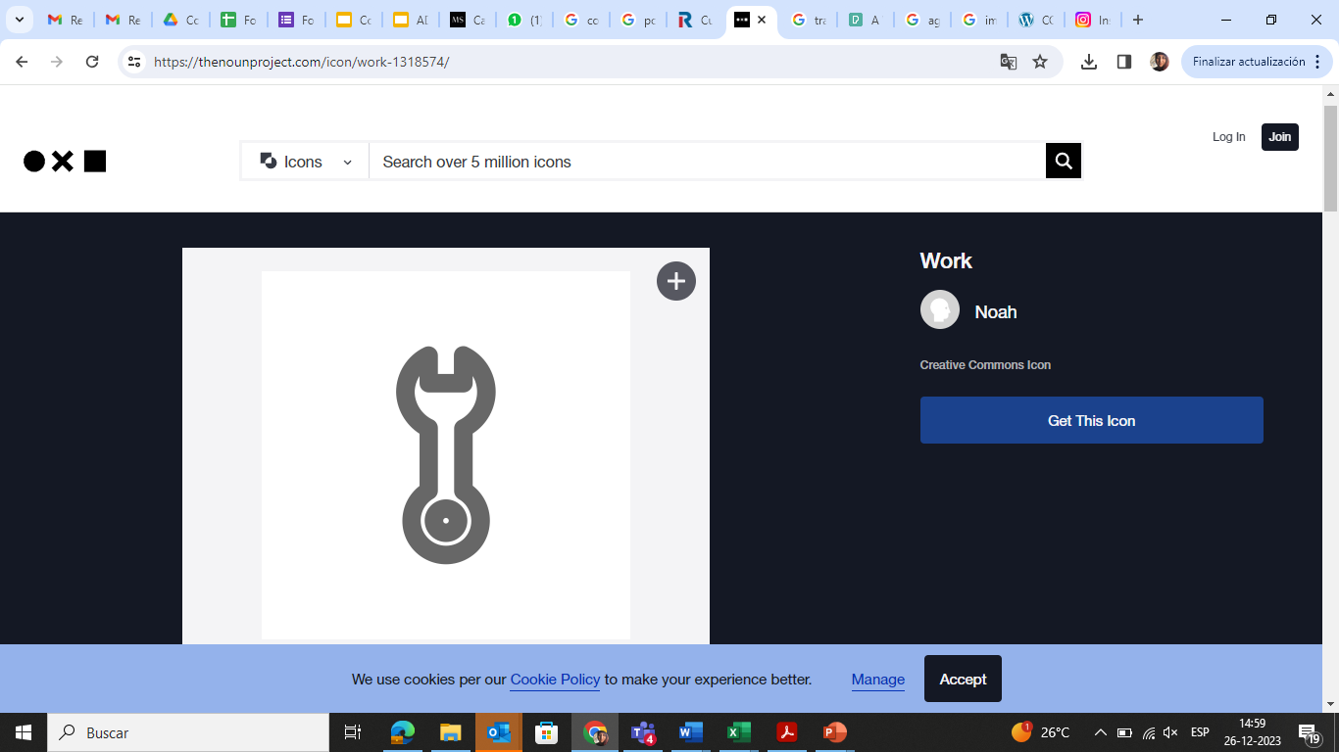
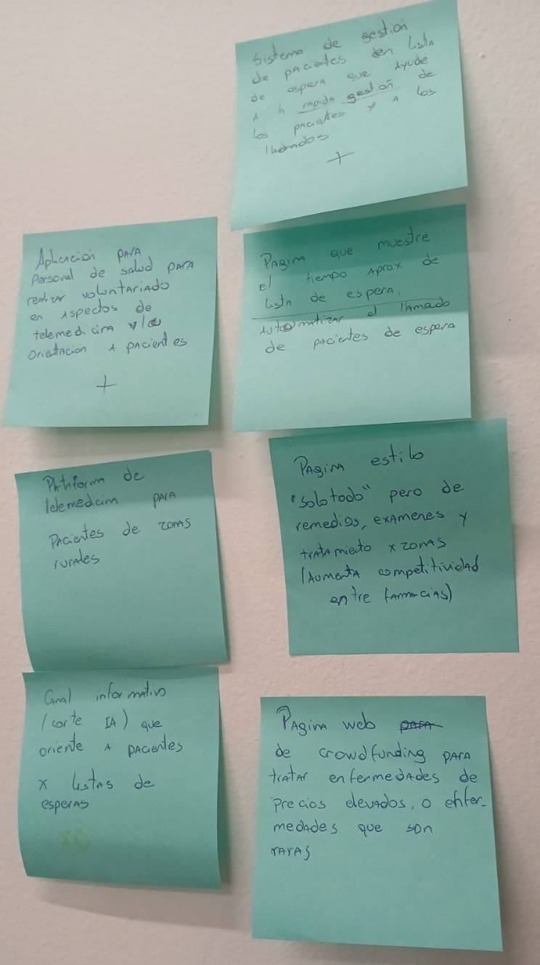
1. GENERACIÓN DE IDEAS
1. Aplicación para personal de salud para realizar voluntariado en aspectos de telemedicina y/o orientación a pacientes.
6. Automatizar el llamado a pacientes que se encuentren en lista de espera.
2. Plataforma de telemedicina para pacientes de zonas rurales.
7. Página estilo "solotodo" pero de remedios, exámenes, tratamientos por zonas. (aumentaría la competitividad entre farmacias)
3. Canal informativo (tipo IA) que oriente a los pacientes sobre las listas de espera y que también entregue información sobre ellas.
8. Página web de crowdfunding para tratar enfermedades de precios elevados o enfermedades raras que sea de acceso a todo tipo de personas.
4. Sistema de gestión de pacientes de lista de espera que ayude a una gestión rápida de pacientes y listados.
5. Página que muestra el tiempo aproximado de lista de espera.

Slide 5
2.1 CATEGORIZACIÓN DE IDEAS
+ Factibilidad
1. Aplicación para personal de salud para realizar voluntariado en aspectos de telemedicina y/o orientación a pacientes.
2. Plataforma de telemedicina para pacientes de zonas rurales.
4. Sistema de gestión de pacientes de lista de espera que ayude a una gestión rápida de pacientes y listados.
5. Página que muestra el tiempo aproximado de lista de espera.
8. Página web de crowdfunding para tratar enfermedades de precios elevados o enfermedades raras que sea de acceso a todo tipo de personas.
- Creatividad
+ Creatividad
6. Automatizar el llamado a pacientes que se encuentren en lista de espera.
3. Canal informativo (tipo IA) que oriente a los pacientes sobre las listas de espera y que también entregue información sobre ellas.
7. Página estilo "solotodo" pero de remedios, exámenes, tratamientos por zonas. (aumentaría la competitividad entre farmacias)
- Factibilidad

Slide 6
2.2 ELECCIÓN DE LA IDEA FINAL
Descripción de la idea elegida
Plataforma comparativa de salud: Un sitio web similar a "Solotodo", pero enfocado en la salud, donde los usuarios pueden comparar presios de medicamentos, exámenes médicos y tratamientos en distintas farmacias, clínicas y laboratorios según su ubicación. Esto fomenta la competitividad entre proveedores, ayudando a las personas a encontrar la mejor opción en términos de precio y cercanía.

Slide 7
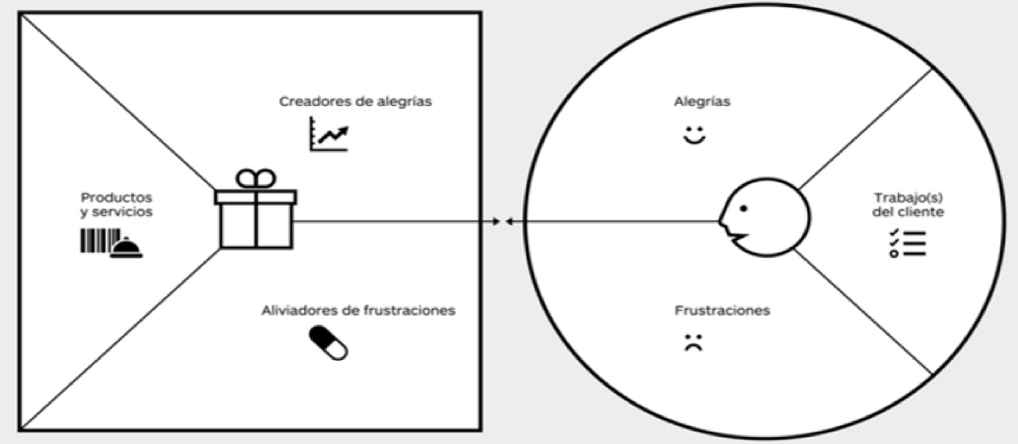
3.1 LIENZO PROPUESTA DE VALOR
Tranquilidad y confianza
Ahorro de dinero
Poder tratar a su familia sin gastar mucho
Comparador de precios de medicamentos, exámenes y tratamientos
Exámenes accesibles
comprar medicamentos
Conveniencia y ahorro de tiempo
Encontrar la farmacia con el mejor precio
ser responsable con la salud de la familia
Ahorro de tiempo en la búsqueda de productos
Las farmacias locales tienen precios altos
sentirse tranquilo al obtener un tratamiento económico
Simplificación del proceso de búsqueda
Alertas de precios y disponibilidad
algunas farmacias no tienen competencia o se coluden
Evitar precios elevados
Acceso rápido a información
opciones de tratamiento muy costosas

Slide 8
3.2 PROPUESTA DE VALOR
Para familias y personas mayores que buscan acceso rápido y económico a remedios y tratamientos médicos, nuestro servicio es una plataforma en línea que compara precios en farmacias y clínicas por zona y permite a los usuarios encontrar opciones más económicas y convenientes cerca de ellos, aumentando la competitividad entre farmacias.

Slide 9
4 PAUTA DE ENTREVISTAS
Preguntas (al menos 6)
1-
2-
3-
4-
5-
6-
Nombre entrevistado:
Edad:
Género:
Ocupación:

Slide 10
5. EVIDENCIAS Y CONCLUSIONES
DE ENTREVISTAS
Incorpora fotografías o capturas de pantalla en caso de hacer la entrevista por alguna plataforma.
Registra las notas de cosas relevantes que mencionó el entrevistado.
Principales conclusiones de las entrevistas. Datos relevantes:

Slide 11
6 BENCHMARKING
OBJETIVOS ESPECÍFICOS | EMPRESA | Empresa 1 | Empresa 2 | Empresa 3
Objetivo específico 1
Objetivo específico 2
Objetivo específico 3
Objetivo específico 4
Hospital Público
Clínica Privada
Hospital Extranjero
Comparar las listas de espera en los distintos países/recintos asistenciales.
Esperas largas para cirugías y especialidades.
Acceso rápido con menos espera por pago adicional.
Esperas variables, a menudo cortas para turistas médicos.
Identificar los perfiles de los pacientes.
Personas de bajos ingresos y alta demanda.
Pacientes con mayor capacidad económica.
Pacientes buscando especialización o precios bajos.
Analizar los canales de contacto.
Teléfono y algunas plataformas digitales.
Múltiples canales: teléfono, chat, apps.
Plataformas multilingües y asistencia online.
Evaluar la relación de los pacientes.
Satisfacción media, limitado seguimiento personalizado.
Relación personalizada, seguimiento activo.
Alto nivel de atención para pacientes internacionales.
Mejores Prácticas. Conclusión:
Mejores Prácticas:
Públicos: Mejora en accesibilidad digital.
Privados: Atención rápida y personalizada.
Extranjeros: Experiencia adaptada a turistas médicos.
Conclusión: La plataforma ayudará a comparar precios, tiempos y servicios, mejorando la elección de los usuarios en salud.

Slide 12
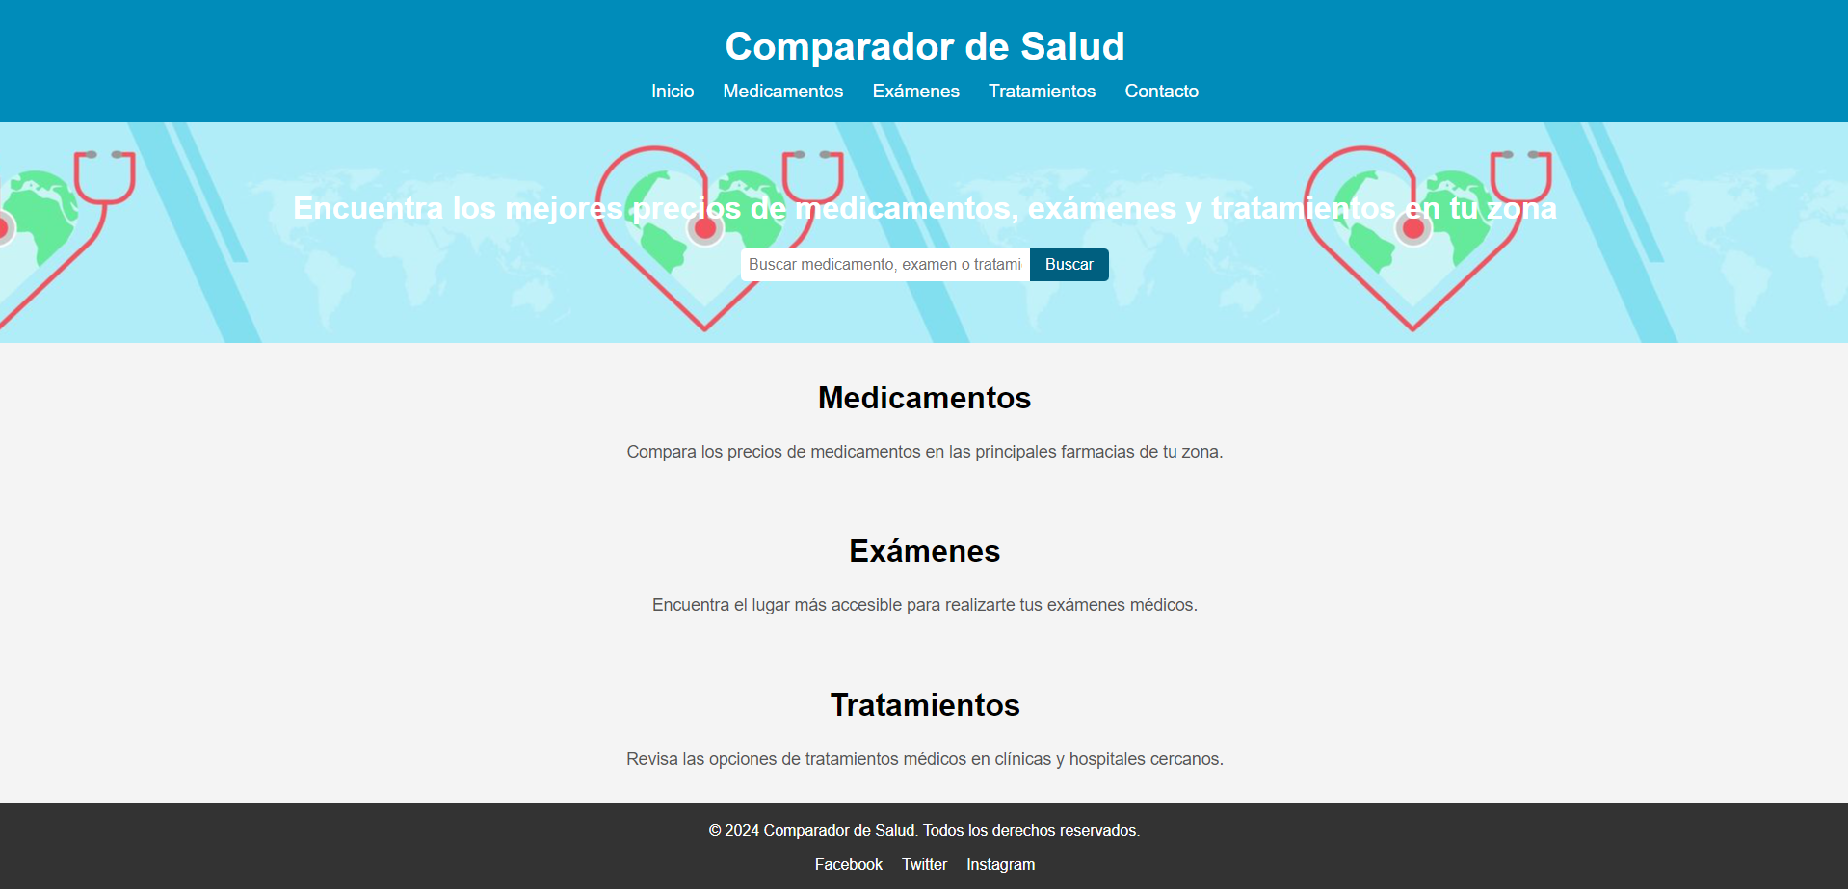
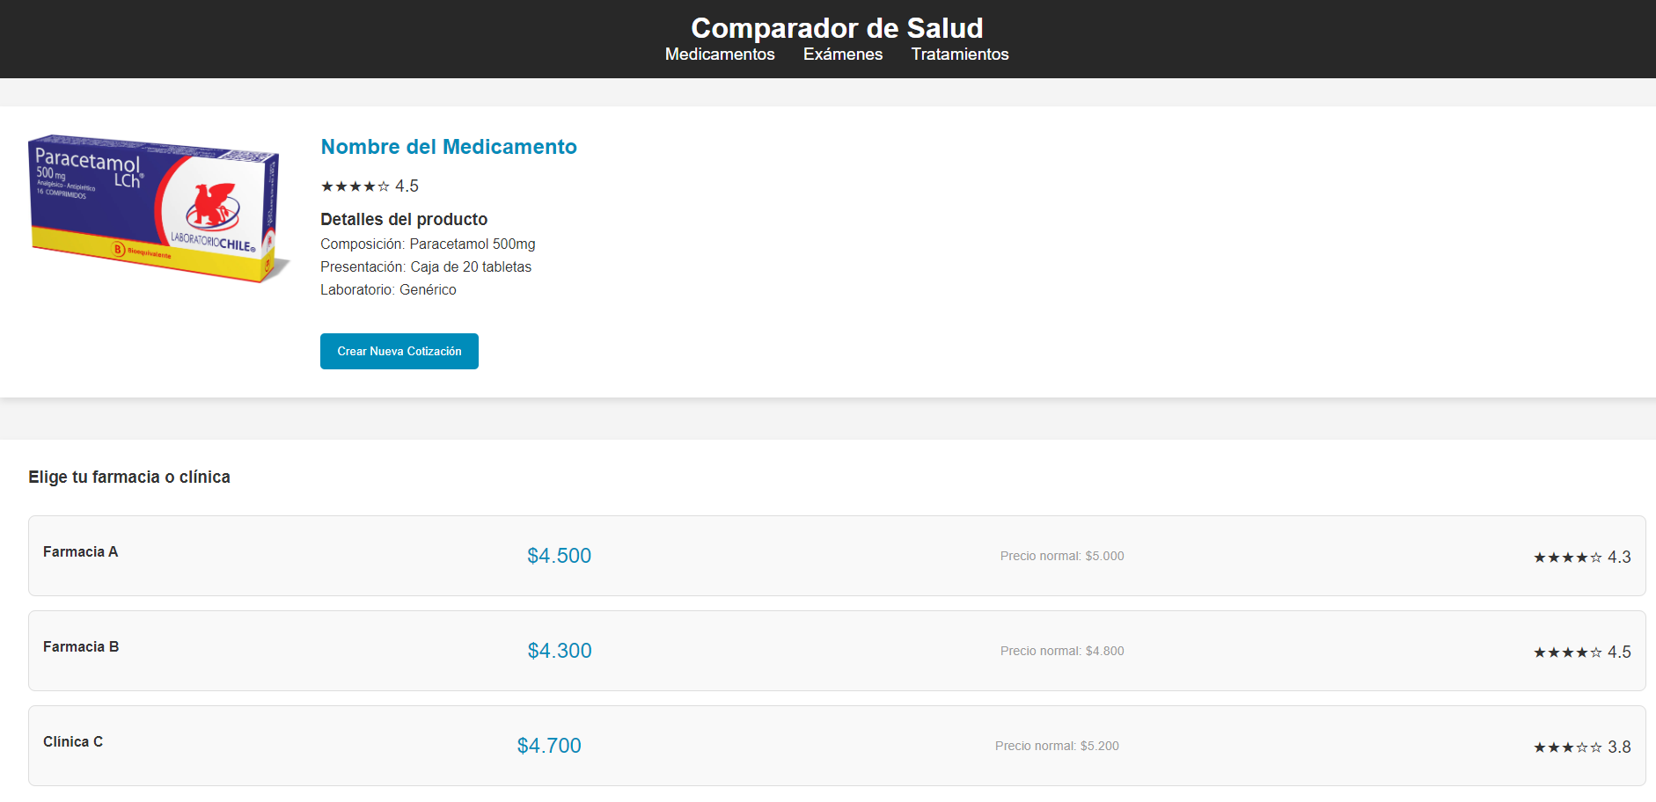
7.1 PRODUCTO MÍNIMO VIABLE
Página Principal donde se podrá ver los distintos tipos de productos ofrecidos →
Pagina comparativa donde podrian ser examenes, tipos de tratamietntos y en el caso visto los remedios
←

Slide 13
7.2 VALIDACIÓN DEL PRODUCTO MÍNIMO VIABLE (publicación)
Incorpore aquí su evidencia de la publicación realizada.

Slide 14
7.3 VALIDACIÓN DEL PRODUCTO MÍNIMO VIABLE (resultados)
Resultados: ¿Se cumplió el criterio de éxito?
Conclusiones.

Slide 15
8 ELEVATOR PITCH
Introducción:
2. Problema:
3. Solución:
4. Cierre:

Slide 16

BITÁCORA
REGISTRO DE ACTIVIDADES CLASE A CLASE
EXPERIENCIA APRENDIZAJE 2

